Slide 1

ОТЧЕТ главы администрации
Кемского муниципального района о результатах его деятельности и деятельности администрации
Кемского муниципального района по исполнению полномочий администрации
Кемского городского поселения за 2016 год

Slide 2
Бюджет
Кемского городского поселения
Объём доходов бюджета - 81 млн. руб.
(план 128 млн. руб.) или 63 % от плановых значений
План по собственным доходам бюджета
на 2016 год
(56,6 млн. руб.)
выполнен на 97 %.
Собрано налоговых и неналоговых доходов
54,9 млн. руб.
Безвозмездные поступления в бюджет составили - 26 млн. руб.
(в сравнении с поступлением 2015 года больше на 7 млн. рублей)
План поступления финансовых средств от других бюджетов выполнен на 37 %
Возврат безвозмездных поступлений в 2016 году осуществлен в размере 115 тыс. рублей
Объём расходов бюджета сложился в размере 81 млн. руб.
План по расходам бюджета городского поселения исполнен на 63 %.

Slide 3
Структура расходов бюджета
Общегосударственные расходы
9,4 % бюджета
(на 2,6% меньше 2015 года)
Национальная экономика
9,5 % бюджета
(на 1,3 % больше 2015 года)
Жилищно-коммунальное хозяйство
49,9 % бюджета
(на 8,4 % меньше 2015 года)
Культура
30,3 % бюджета
(на 11,2 % меньше 2015 года)
Социальная политика, национальная безопасность и правоохранительная деятельность, физическая культура и спорт
0,9 % от бюджета
(увеличение на 0,1 % в сравнении с 2015 годом)
Финансовый год завершен с дефицитом бюджета в размере 73 тыс. руб.
Это меньше показателя 2015 года на 476 тыс. руб.

Slide 4
Использование муниципального имущества
В реестре муниципального имущества Кемского городского поселения числится 809 учетных единиц.
Передано во временное владение и пользование 39 объектов муниципального имущества, в т. ч. недвижимого имущества общей площадью 1,7 тыс. кв. м., 5 объектов движимого – транспортная техника.

Slide 5
Арендная плата за 2016 год составила
4 млн. рублей
Недоимка составила
9 млн. руб.
Задолженность прошлых отчетных периодов
3 млн. руб.

Slide 6
Жилищно-коммунальное хозяйство
Жилищный фонд Кемского городского поселения составляет 283,0 тыс. кв.м., в котором насчитывается 578 многоквартирных домов.
Функционирует 20 котельных, 7 из которых работает на угле, 2 - дизельном топливе, 2 - мазуте, 1 - дровах, 8 - электрокотельных.
Котельные эксплуатируют 4 теплоснабжающих организаций:
ООО «Карелэнергоресурс»;
ООО «Теплосфера»;
ДТВу-4;
Карельский ЭРТ.
Эксплуатируется 20,4 км теплотрасс.
Протяженность уличной дорожной сети 40,5 км.
Содержание и обслуживание электрических сетей в городе осуществляет АО «Прионежская сетевая компания». Протяженность линий электропередач 10 кВ составляет 105,43 км, 0,4 кВ – 149,4 км.

Slide 7
В 2016 году:
Заключён муниципальный контракт с ООО «ЭнергоГазМонтаж» на выполнение работ по разработке проектно-сметной документации по объекту «Реконструкция участка магистрального водопровода в г.Кеми» (цена контракта 1 286 тыс. руб.)
Действует Программа «Повышение безопасности дорожного движения».
В рамках реализации Программы выполнены следующие мероприятия:
Ремонт покрытия улично-дорожной сети (8 151 тыс. руб.) Выполнены работы по асфальтированию участков дорог г. Кеми (ул. Октябрьская, Пролетарский пр., ул. Гидростроителей, ул. Ленина, ул. Энергетиков, ул. Пуэтная, ул. Вокзальная).
Содержание муниципальных дорог (4 513 тыс. руб.). Выполнены работы по текущему содержанию, техническому обслуживанию и эксплуатации объектов дорожно-мостового хозяйства, завершены работы по устройству деревянных мостков по ул. Октябрьской, нанесена горизонтальная дорожная разметка.

Slide 8
В целях безопасного движения детей к школе обустроен деревянный тротуар по ул. Октябрьской от виадука по одной стороне, а также отремонтирован существующий тротуар от виадука до автодороги. Общая длина нового деревянного тротуара - 287 м. (7 514 тыс. руб.)
Проведено обустройство улично-дорожной сети техническими средствами организации дорожного движения в соответствии с условиями движения и нормами (469,75 тыс. руб.), в т.ч. установка и подключение светофоров; нанесение на пешеходные переходы разметки из термопластика; устройство стальных ограждений в путепроводе (тоннеле) по ул. Октябрьской.
Проведено освещение дорог общего пользования в населенных пунктах. На текущее содержание, техническое обслуживание объектов уличного освещения затрачено 810,27 тыс. руб. Произведено финансирование ОА «ТНС энерго Карелия» в размере 5 692 тыс. руб.
Приобретены материалы для организации уличного освещения в осенне-зимний период на сумму 446 тыс. руб.
При активном содействии ООО «УК САС» в 2016 году была проведена большая работа по ликвидации несанкционированных свалок.
Производилась валка сухих и аварийных деревьев на улицах города. Снесено более 20 опасных деревьев на сумму 104 тыс. руб.
На реализацию мероприятий по защите населения от болезней, общих для человека и животных (отлов 66 безнадзорных собак) за 2016 год затрачено 231 тыс. руб. в виде субвенции из республиканского бюджета.

Slide 9
Переселение граждан
из аварийного жилья
Проводится работа по подготовке земельных участков под строительство домов
По Кемскому городскому поселению 1-й этап программы близится к завершению
Проводится работа с подрядными организациями по устранению недостатков, выявленных в процессе эксплуатации новых домов
Проведены аукционы и заключены контракты на строительство квартир в г. Петрозаводске. Сроки исполнения контрактов: 01.06.17, 01.07.17, 01.08.17.

Slide 10
По Кемскому городскому поселению:
Построены, введены в эксплуатацию и заселены два 8-квартирных дома по ул. Гидростроителей;
Расселены и снесены три 8-квартирных дома по ул. Гидростроителей;
Заканчивается расселение 95-ти квартир из 13-ти многоквартирных домов (24-квартирный по ул. Минина, 35-квартирный по ул. Ленина, 36-квартирный по ул. Гидростроителей)
Переселены жители 16 аварийных домов.
Снесены 8 домов, 3 - в стадии разборки, оставшиеся запланированы к сносу в 2017 году.
Проведены аукционы и заключены контракты на строительство квартир в г. Петрозаводске.
Заключено более 90 договоров социального найма.

Slide 11
Образование
Сеть образовательных организаций:
9 – общеобразовательных;
6 – дошкольных;
3 - учреждения дополнительного образования.
Дошкольные образовательные организации посещали 907 воспитанников:
муниципальные - 686
частные - 221

Slide 12
Заработная плата педагогических работников
Отношение среднемесячной заработной платы к средней по отрасли в 2016 году составило:
Дошкольное образование:
117 % (28 428 руб.)
Общеобразовательные учреждения:
116% (35 222 руб.)
Дополнительное образование:
80% (26 030 руб.)

Slide 13
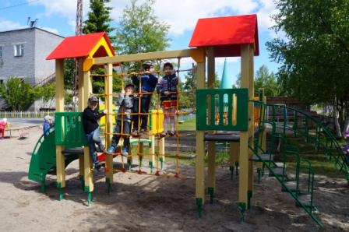
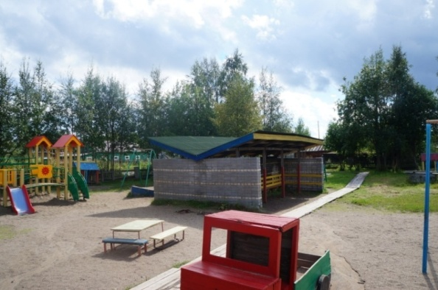
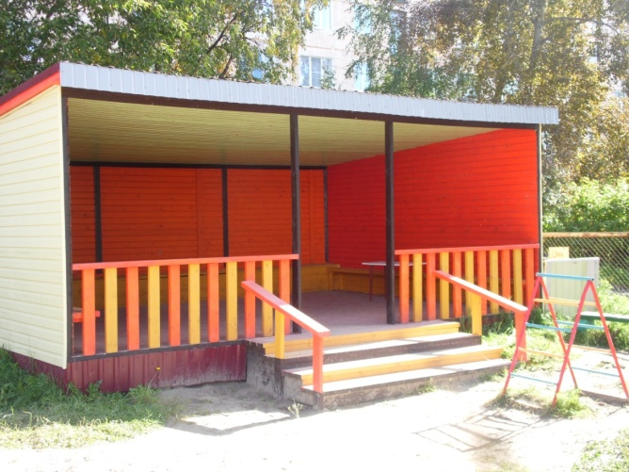
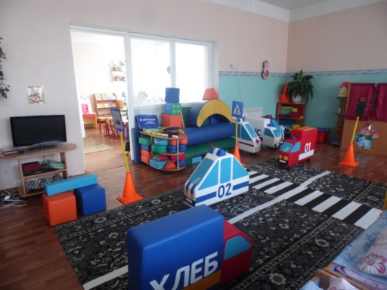
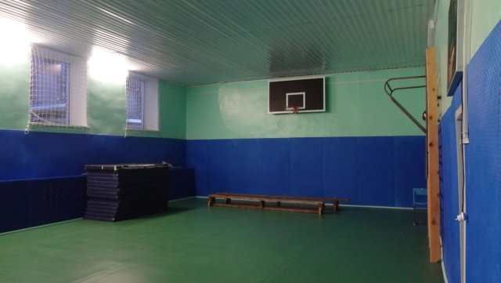
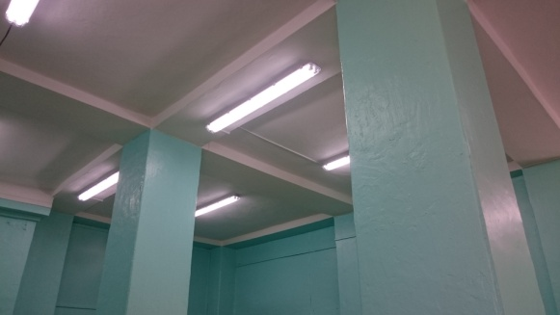
Укрепление материально-технической базы
Теневой навес
детский сад № 1
Уличный игровой комплекс
детский сад № 1
Веранда
детский сад № 2
Игровые комплекты
детский сад № 2
Ремонт спортивного зала Подужемская СОШ
Освещение столовой СОШ № 3

Slide 14
Культура
Сеть учреждений культуры
Кемского муниципального района
Муниципальное бюджетное учреждение «Краеведческий музей «Поморье» Кемского муниципального района
Муниципальное бюджетное учреждение «Межпоселенческая центральная районная библиотека»
Муниципальное бюджетное учреждение дополнительного образования «Детская школа искусств»
Муниципальное бюджетное учреждение «Архив»
Муниципальное бюджетное учреждение «Дом культуры» Куземского сельского поселения
Муниципальное бюджетное учреждение «Дом культуры» Кривопорожского сельского поселения
Муниципальное бюджетное учреждение «Дом культуры» Рабочеостровского сельского поселения
Муниципальное бюджетное учреждение «Центр культуры и спорта» Кемского городского поселения
Муниципальное казенное учреждение «Управление культуры и спорта»

Slide 15

Участие в конкурсе, объявленном Фондом кино Российской Федерации на получение средств в целях создания условий для показа национальных фильмов в населенных пунктах Российской Федерации с численностью населения до 100 тыс. человек
Районом получена субсидия в размере 5 млн. рублей на поставку и установку кинооборудования
Проведен аукцион по поставке кинооборудования, определился победитель - акционерное общество «Невафильм» г. Санкт-Петербург, подписан муниципальный контракт, окончание работ по которому определён – декабрь 2017 года.

Slide 16
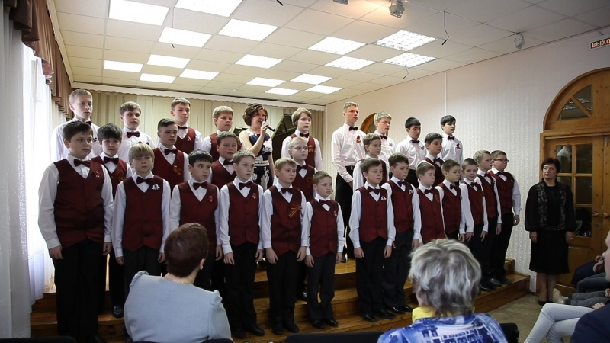
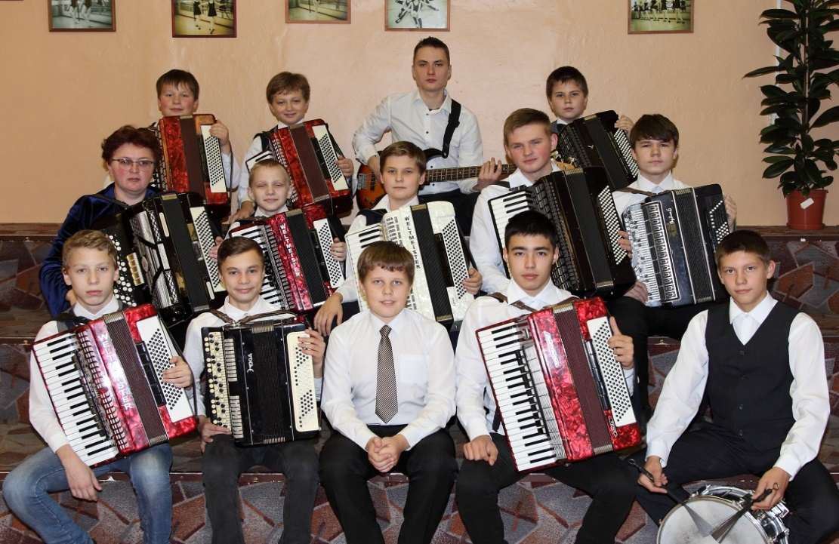
Муниципальное бюджетное учреждение
дополнительного образования
«Детская школа искусств»
Кемского муниципального района
Количество обучающихся (чел.)
2014
395
2015
396
2016
406

Slide 17
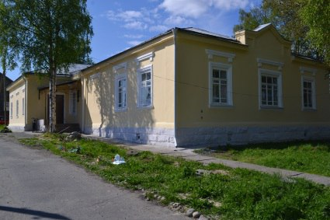
Муниципальное бюджетное учреждение
«Краеведческий музей «Поморье»
Кемского муниципального района
Количество
Посетителей музея (чел.)
7130
7500
7899
2014
2015
2016
В музее зарегистрировано - 10333 предмета, в т.ч. основной фонд составляет - 7620 предметов
В течение 2016 года для посетителей музея функционировали 15 выставок

Slide 18

Муниципальное бюджетное учреждение
«Межпоселенческая центральная районная библиотека»
Кемского муниципального района
Кемская центральная городская детская библиотека награждена памятной медалью Года литературы, за особый вклад в книжное дело, поддержку чтения и популяризацию литературы в России
Услугами библиотек Кемского муниципального района воспользовались 21092 человека
Было проведено 737 мероприятий по всем направлениям библиотечной работы
За отчетный период книговыдача составила 181055 экземпляра различных видов документов
Библиотеки посетило 78160 пользователей
Библиотечные мероприятия
посетило 11547
человек

Slide 19
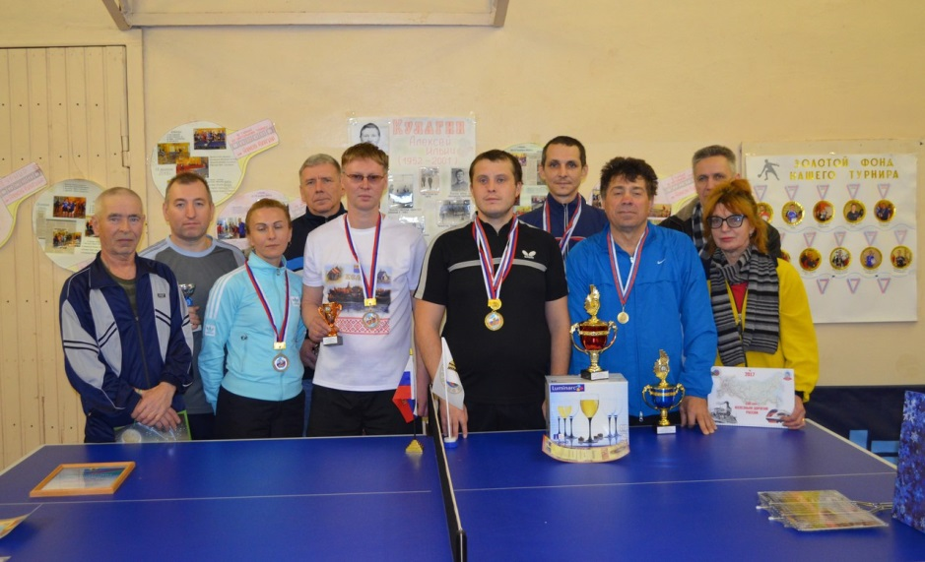
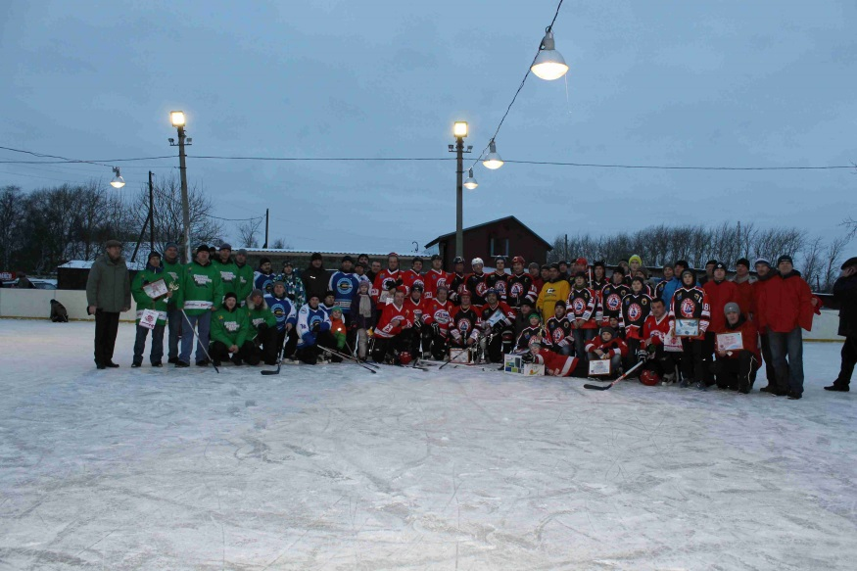
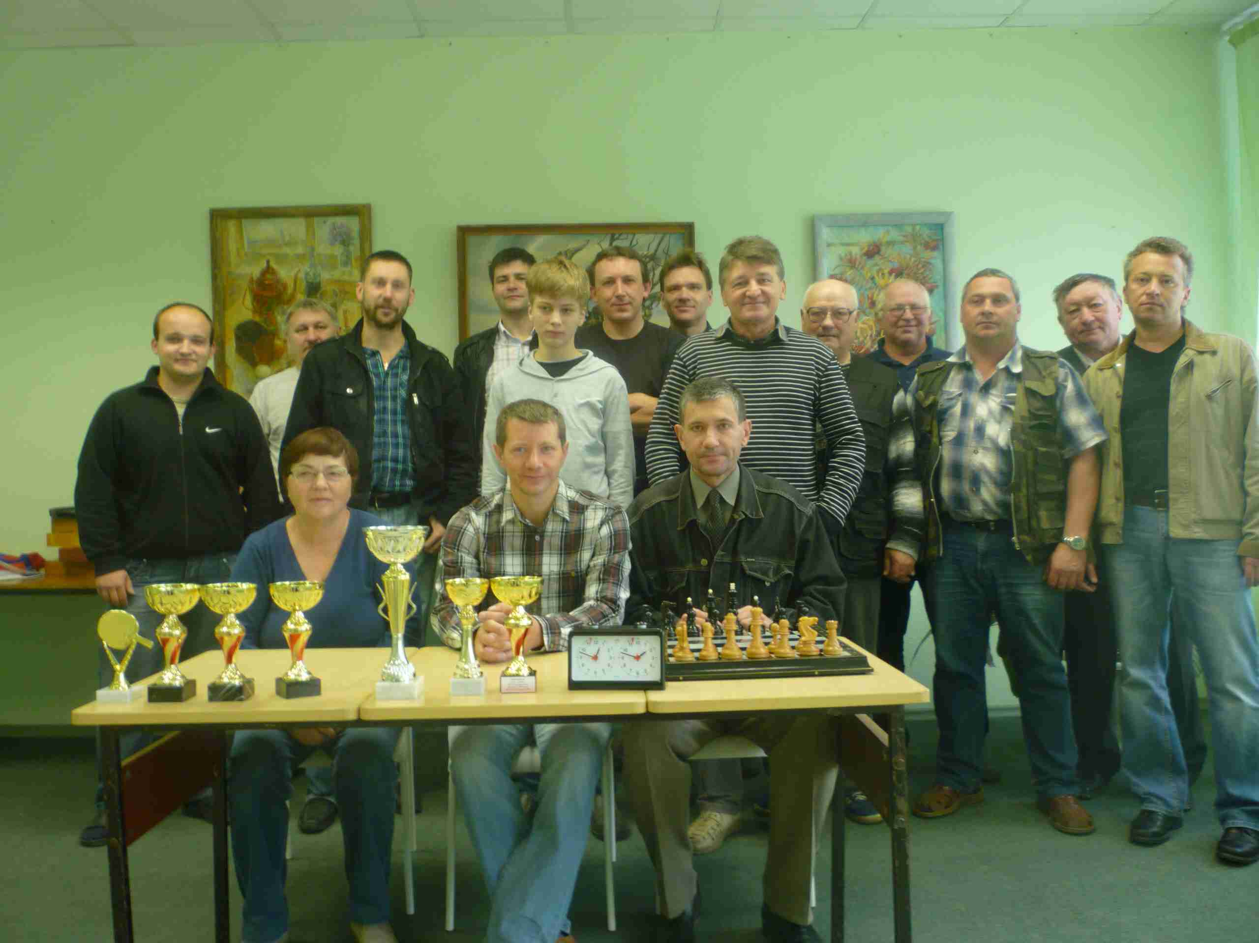
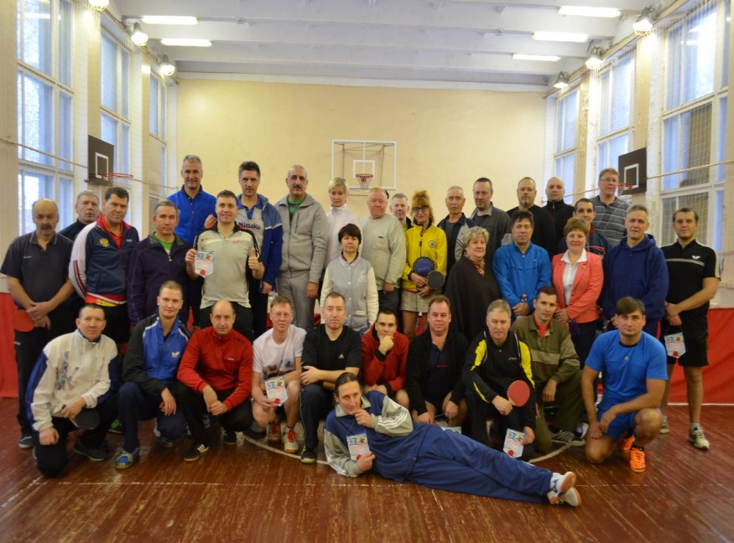
Спортивная жизнь района
Численность занимающихся физической культурой и спортом составила – 4540 чел.
На постоянной основе по различным видам спорта занимаются 3370 человек.
Организовано 132 спортивных мероприятия.

Slide 20
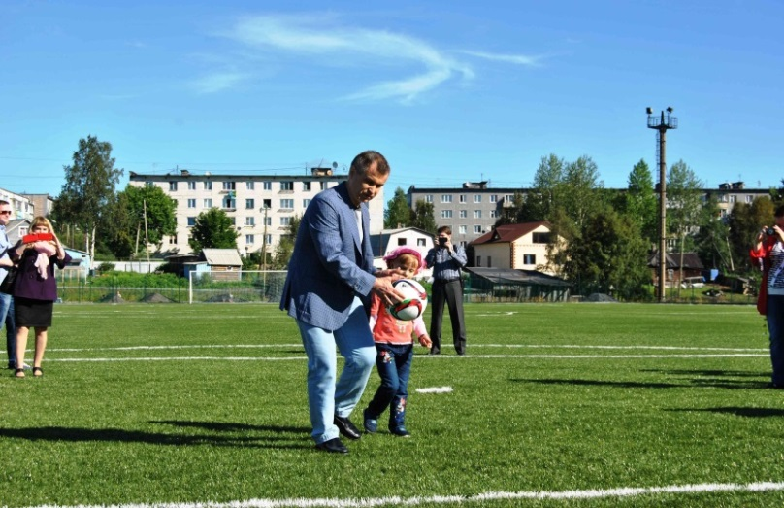
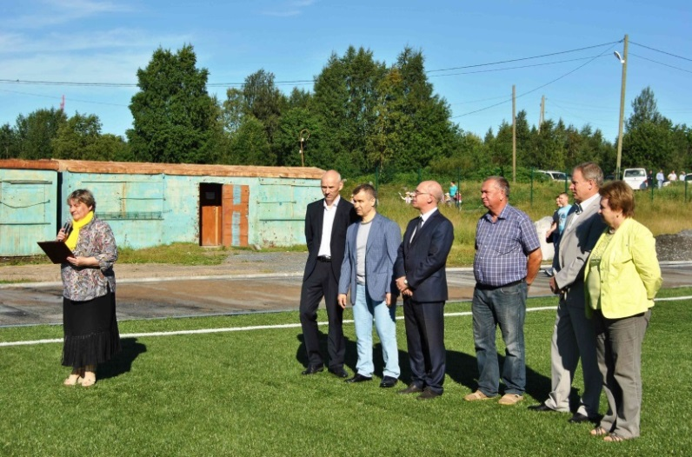
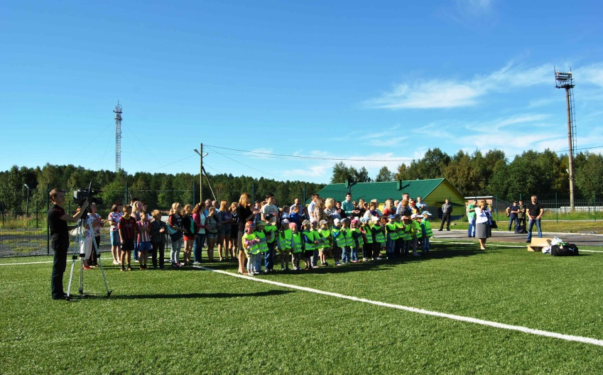
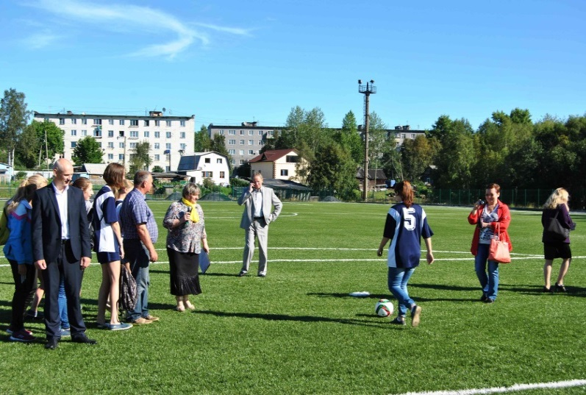
В 2016 году состоялось открытие футбольного поля.

Slide 21

Спасибо за внимание!

